Slide 1


첫 번째 과정
1. 첫 번째로 Google에 mixamo라고 검색한 다음 사이트에 접속하여 Sign Up for Free를 선택합니다.
2. 그리고 Google 계정으로 로그인을 시도합니다.

Slide 2
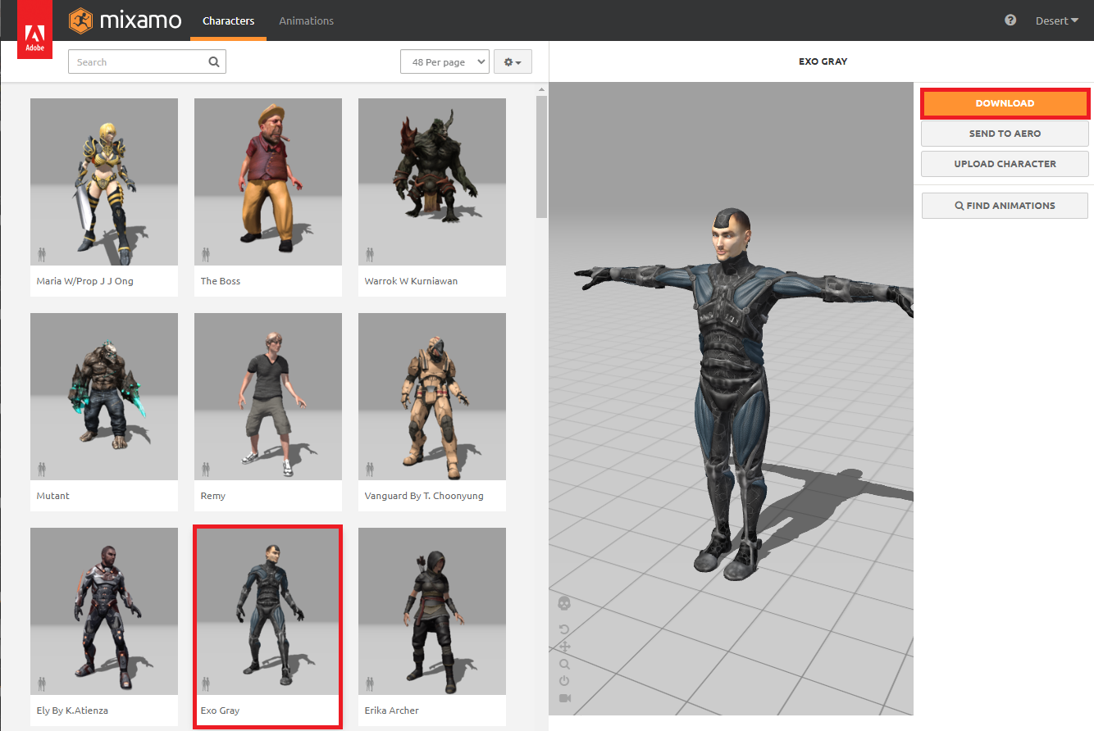
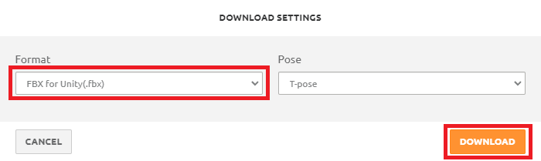

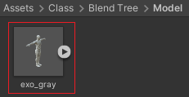

두 번째 과정
4. Format에 FBX for Unity(.fbx)로 설정하고 Pose는 T-pose로 설정한 다음 Download를 선택합니다.
5. 그런 다음 다운로드 받은 캐릭터를 Project 폴더에 있는 Model 폴더에 추가합니다.
3. 그리고 Character 메뉴를 선택하고 원하는 캐릭터를 Download합니다.

Slide 3

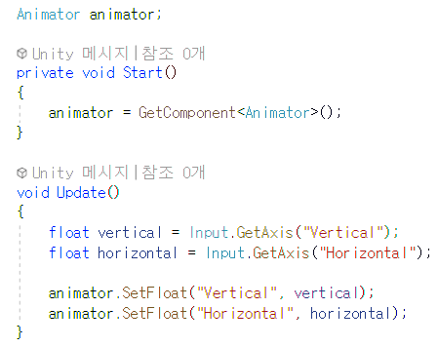

첫 번째 과정
30. 그런 다음 BlendAnimation 스크립트를 생성합니다.
그리고 Dreyar By M.Aure 오브젝트에 넣어줍니다.
31. 그다음 캐릭터 오브젝트에 애니메이터 컴포넌트를 가져옵니다.
마지막으로 방향키를 입력했을 때 변화되는 값을 애니메이터의 파라미터 값을 변경할 수 있는 함수에 저장합니다.

Slide 4
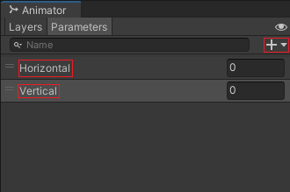


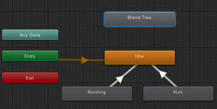
두 번째 과정
32. 여기서 캐릭터에 있는 Animator Controller를 선택하고 Parameters를 선택합니다.
그리고 Float 변수를 2개 추가하고 이름을 Horizontal과 Vertical로 변경합니다.
33. 그다음으로 애니메이터 컨트롤러의 Base Layer에서 Create State를 선택하고 From New Blend Tree를 생성합니다.

Slide 5



세 번째 과정
블렌드 트리는 여러 개의 애니메이션의 일부를 각각 다른 비중으로 합쳐서 매끄럽게 이어주는 기능입니다.
34. 그리고 Blend Tree를 선택하게 되면 Blend Tree를 설정할 수 있는 공간으로 이동합니다.
그런 다음 Blend Tree에 Blend Type을 2D Simple Directional로 선택합니다.

Slide 6
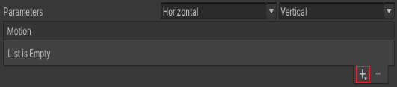
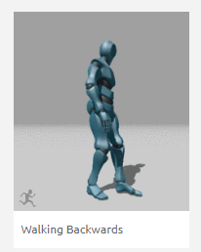
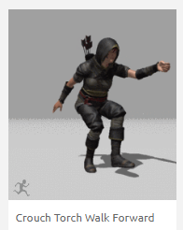
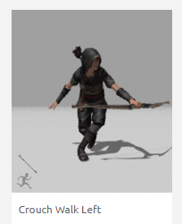
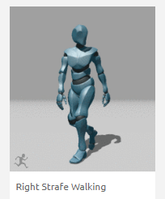
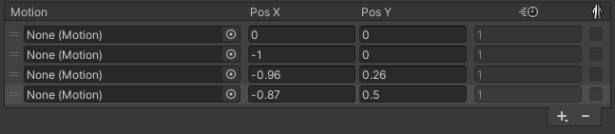
네 번째 과정
35. 여기서 블렌드 트리의 애니메이션을 혼합하기 위해 Motion을 추가합니다.
36. 그리고 앞, 뒤, 좌, 우로 움직이는 애니메이션을 선택합니다.

Slide 7
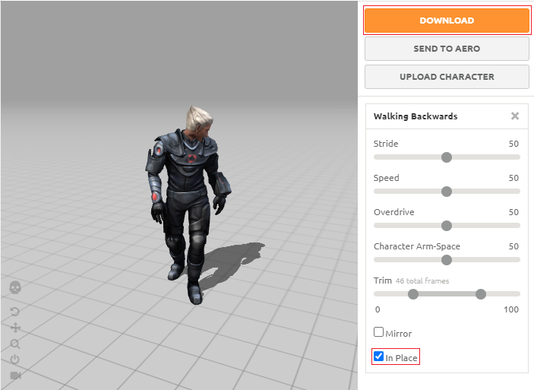
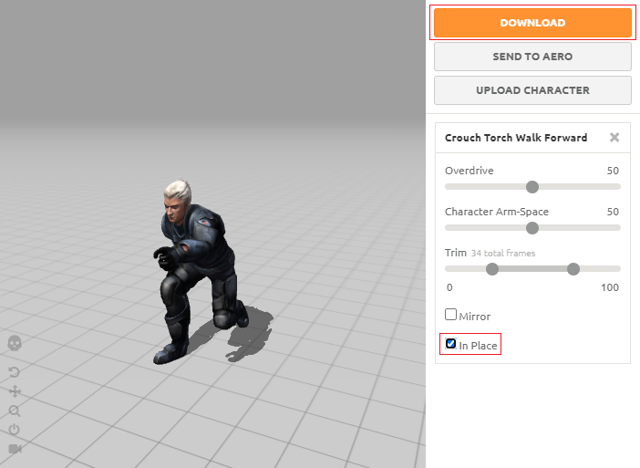
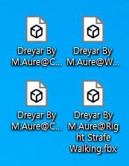
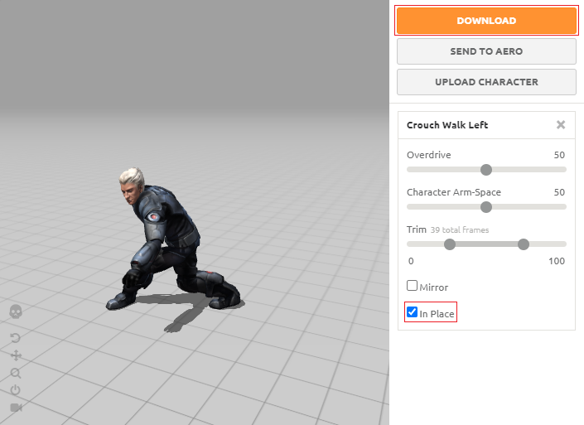
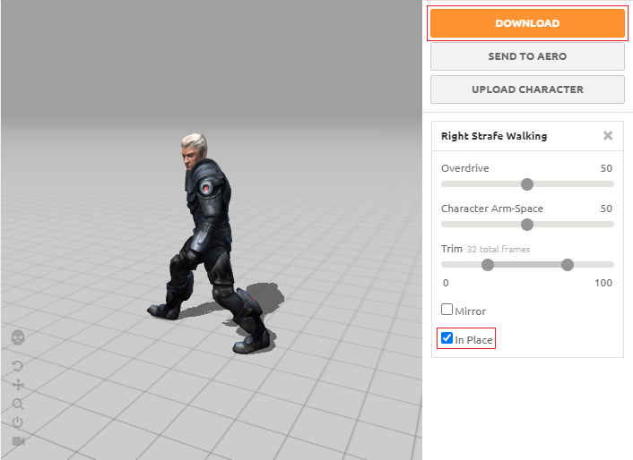




다섯 번째 과정
37. 그다음 동작하는 애니메이션에는 In Place를 선택하고 Download 합니다.
36. 그런 다음 유니티 프로젝트에 애니메이션 파일을 추가합니다.

Slide 8
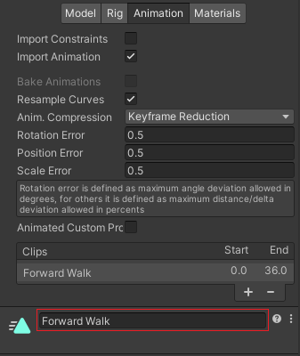
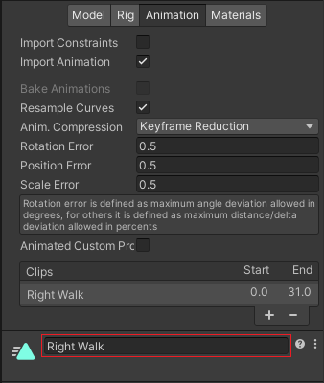
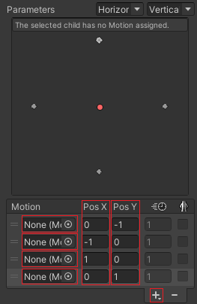

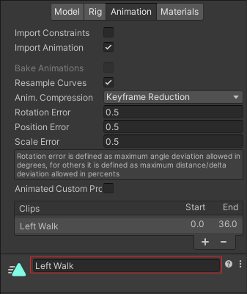
여섯 번째 과정
38. 그다음 블렌드 트리를 선택하고 Motion을 추가합니다.
그런 다음 Pos X와 Pos Y 좌표값을 설정하고 Motion에 좌표에 알맞은 애니메이션이 동작할 애니메이션을 추가합니다.
37. 그리고 애니메이션 클립 이름을 각각의 애니메이션 이름으로 변경합니다.

Slide 9
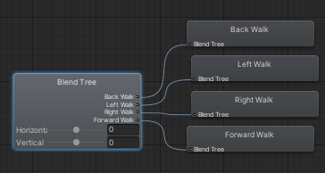
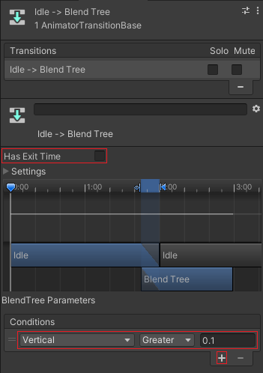
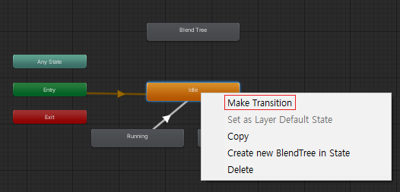
일곱 번째 과정
39. 그러면 현재 블렌드 트리에서 파라미터의 값에 따라 각각의 애니메이션이 혼합되도록 설정됩니다.
41. 그다음으로 Transition을 선택하고 Has Exit Time을 해제합니다.
마지막으로 Condition을 추가하고 Vertical에 Greater를 선택하고 0.1로 설정합니다.
40. 그리고 Base Layer에서 Idle 애니메이션을 선택하고 Make Transition을 Blend Tree에 연결합니다.

Slide 10
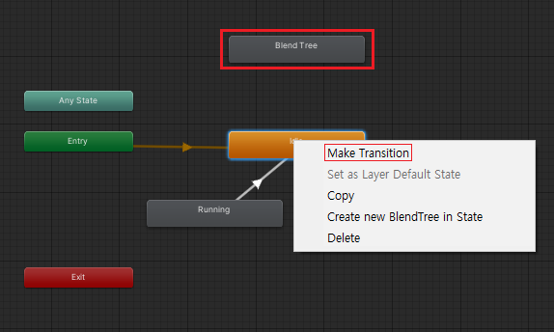
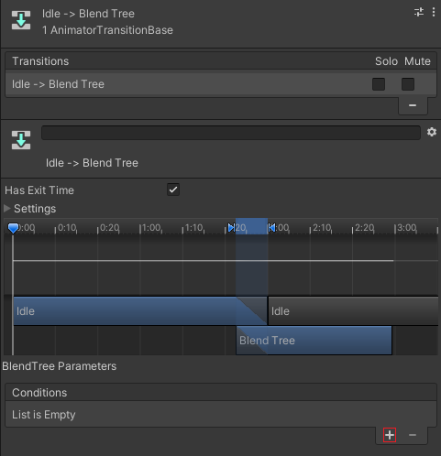
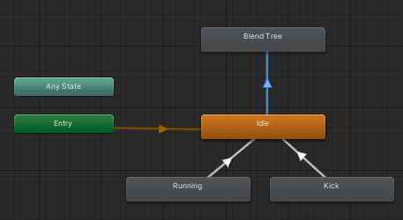
여덟 번째 과정
42. 그런 다음 Idle 애니메이션을 선택하고 Make Transition 생성하여 Blend Tree에 연결해 줍니다.
43. 그다음으로 Transition을 선택하고 Conditions에 조건을 추가합니다.

Slide 11
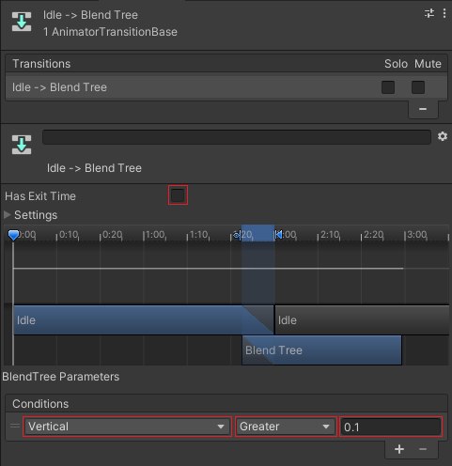
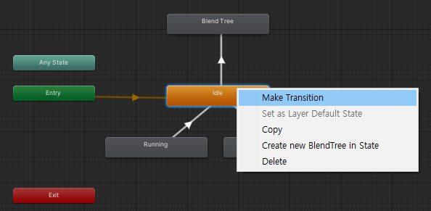
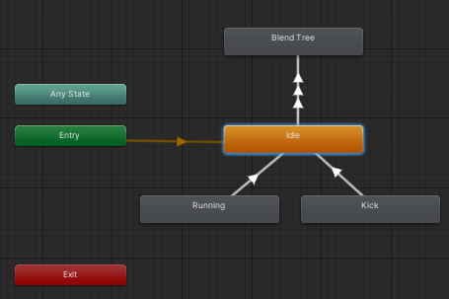
아홉 번째 과정
44. 그리고 Conditions에 Vertical을 설정하고 Greater를 선택합니다.
그런 다음 Vertical의 값이 0.1을 초과했을 때 조건이 실행되도록 설정하고 마지막으로 Has Exit Time을 비활성화합니다.
45. 그다음으로 다시 한번 더 Idle 애니메이션을 선택하고 Make Transition 생성하여 Blend Tree에 연결해 줍니다.

Slide 12
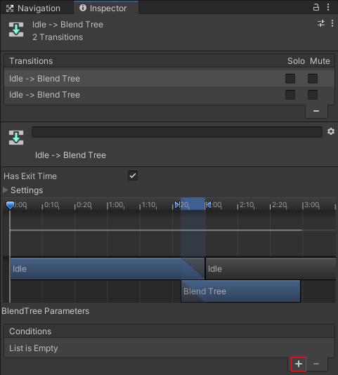
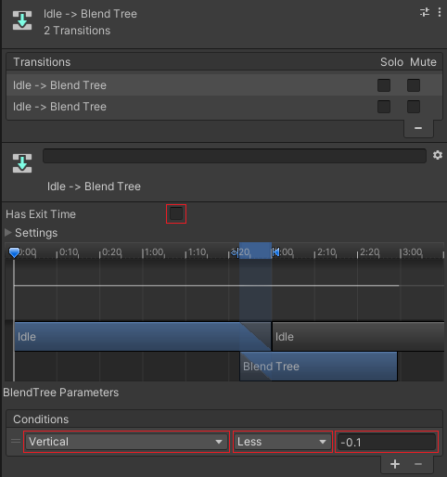
열 번째 과정
47. 그리고 Conditions에 Vertical을 설정하고 Less를 선택합니다.
그런 다음 Vertical의 값이 -0.1 미만이 되었을 때 조건이 실행되도록 설정하고 마지막으로 Has Exit Time을 비활성화합니다.
46. 그런 다음 함께 연결되어 있는 Transition을 선택하고 Conditions에 조건을 추가합니다.

